Slide 1
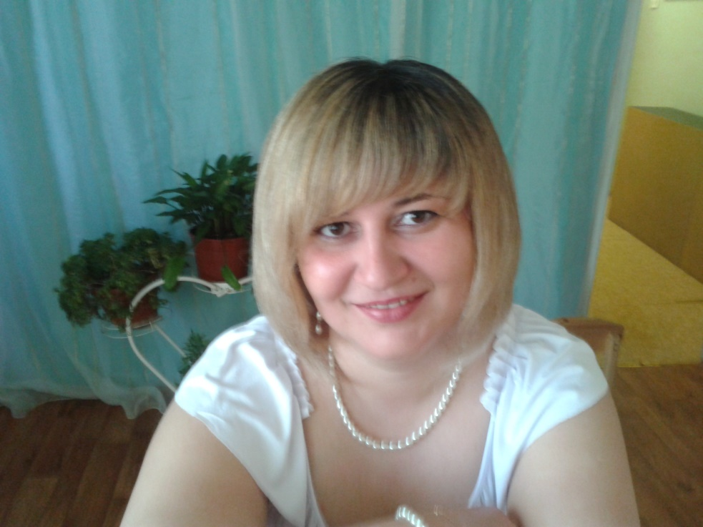
Муниципальное дошкольное образовательное учреждение детский сад №15 д. Разбегаево Ломоносовский район
Ленинградской области
Самопрезентация
воспитателя
Константиновой Татьяны Васильевны

Slide 2
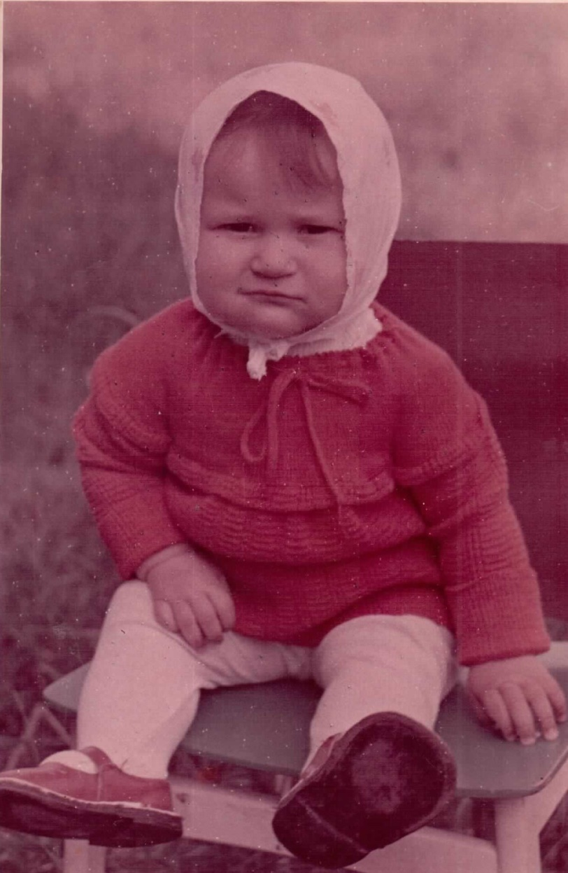
Прошу простить за эту вольность, Или за дерзость, может быть. Хочу свою поведать повесть, И предоставить вам судить.
Есть в октябре прекрасное число
С моим рожденьем связано оно!
Родители гадали какое имя дать
И Танечкой назвали меня отец и мать.

Slide 3
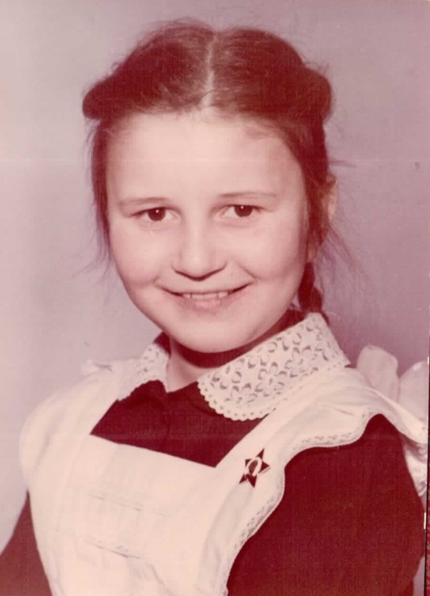
Росла девчонкой я игривой,
Застенчивой и очень милой.
Шли года я подрастала,
Много бегала, играла.
Дни за днями колесили,
Годы школы наступили.
Мы все учились понемногу,
Чему-нибудь и как-нибудь,
Но вот стоим мы у порога
И надо выбирать свой путь…
Я – воспитатель и этим горжусь,
Что вместе с детьми на свете учусь!!!

Slide 4
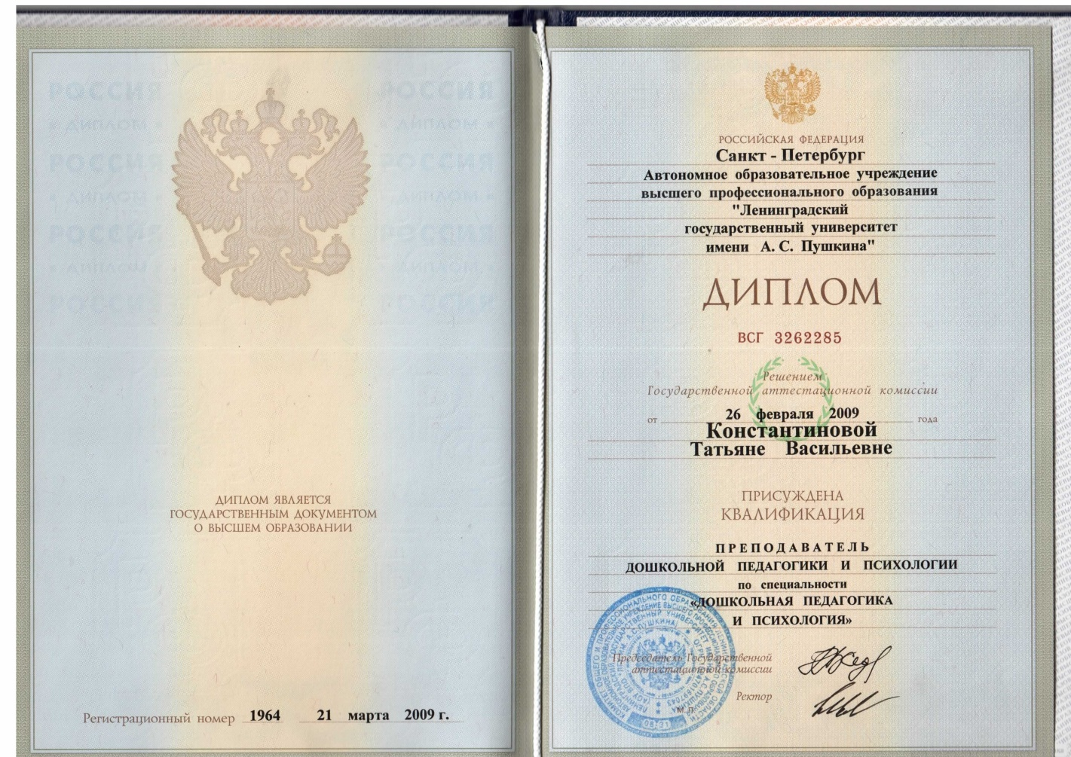
Шли годы, поднималась планка, Для педагога ведь пределов нет, Чтобы расти профессионально, Я окончила в университет.

Slide 5
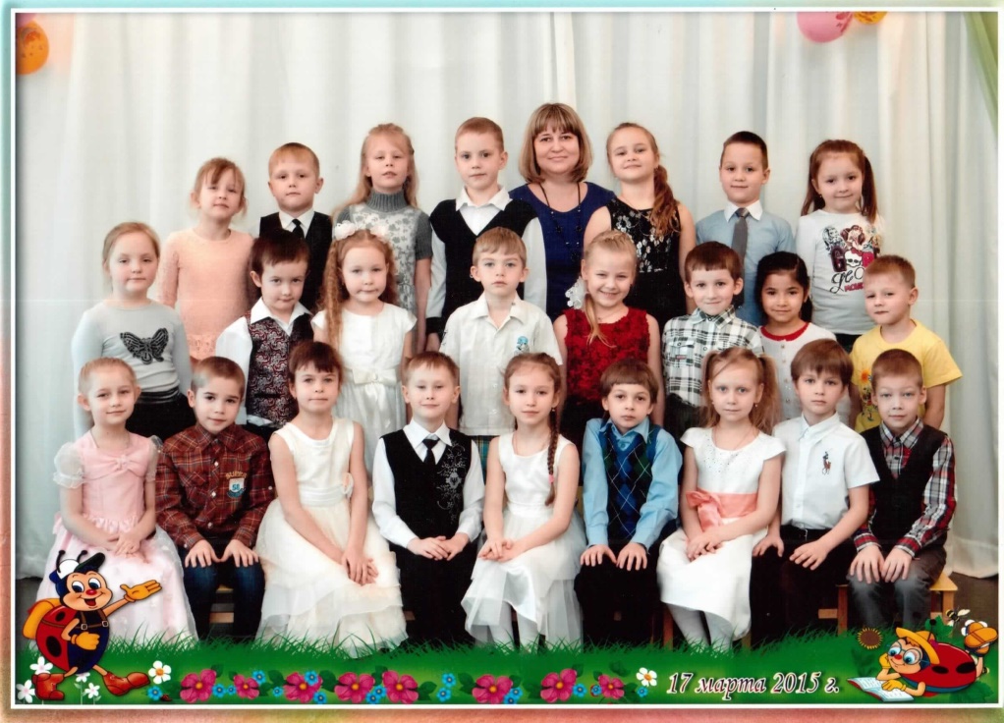
Мой путь достаточно долог, Общий стаж 17 лет. Но скажу вам без подколок: Я хороший воспитатель И образованный человек. Вложить стараюсь я в детей
Тепло и ласку, без затей!
Хочу, чтоб выросли они
Хорошими достойными людьми,
Любить, дружить, смеяться и мечтать,
Ну и, конечно, взрослых уважать!

Slide 6
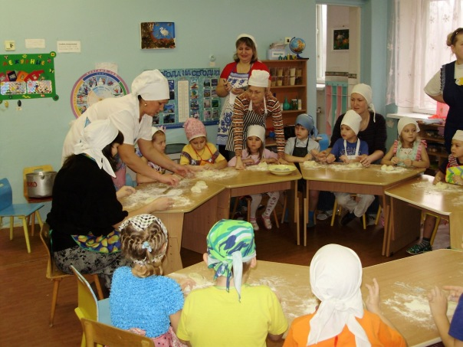
Родителей своих детей я уважаю, Им я ежедневно помогаю, Своё педмастерство, конечно, проявляю:
Способности их развиваю, В нужное для деток русло направляю. Приучаю к труду их, к терпимости, К уважению детской личности, Вместе с ними во всех начинаниях, Объясняю, что всё досягаемо!

Slide 7
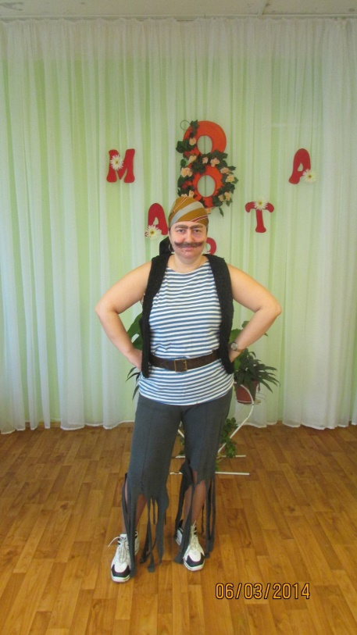
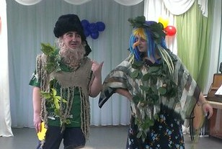
На детских праздниках я смех и настроенье. И нет меня на свете веселей Являю на арене представленье Разыгрываю роли для детей. А детки скачут и резвятся, И всем на радость веселятся, Дарят всем свой задорный смех – Вот в этом мой большой успех! Я - это тысячи весёлых лиц, Костюмов смена, грима каждый раз. Для радости детей здесь нет границ, Для них я строю тысячи гримас.

Slide 8
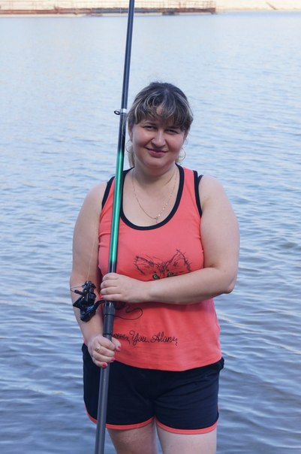
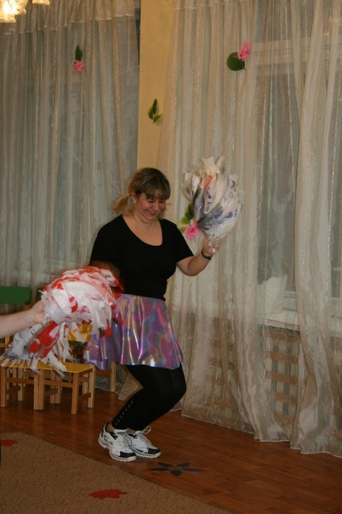
Еще люблю я танцевать,
Хорошую физическую форму сохранять,
Посещаю уроки хореографии,
Посмотрите на фотографии.
А если от работы время Найду для хобби я чуть-чуть, То о своем любимом деле Я расскажу вам саму суть. Поеду к речке, на рыбалку, рыбалку очень я люблю!
Катушку прикручу на палку, приманку к леске нацеплю.

Slide 9
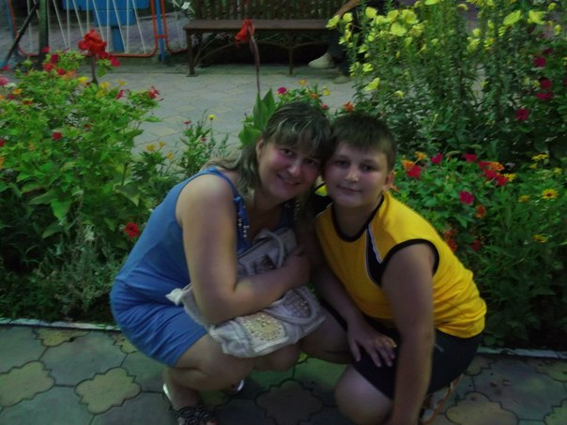
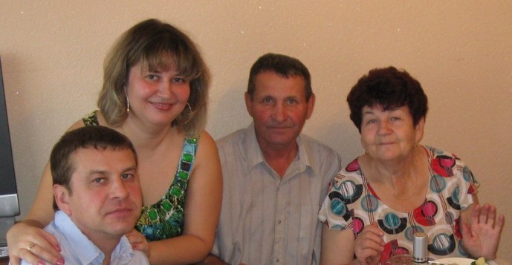
Моя пристань – родная семья. Здесь живут доброта и уют, Здесь найдёшь теплоту и участие. В моем доме меня любят и ждут. Пристань веры, согласия, счастья.

Slide 10
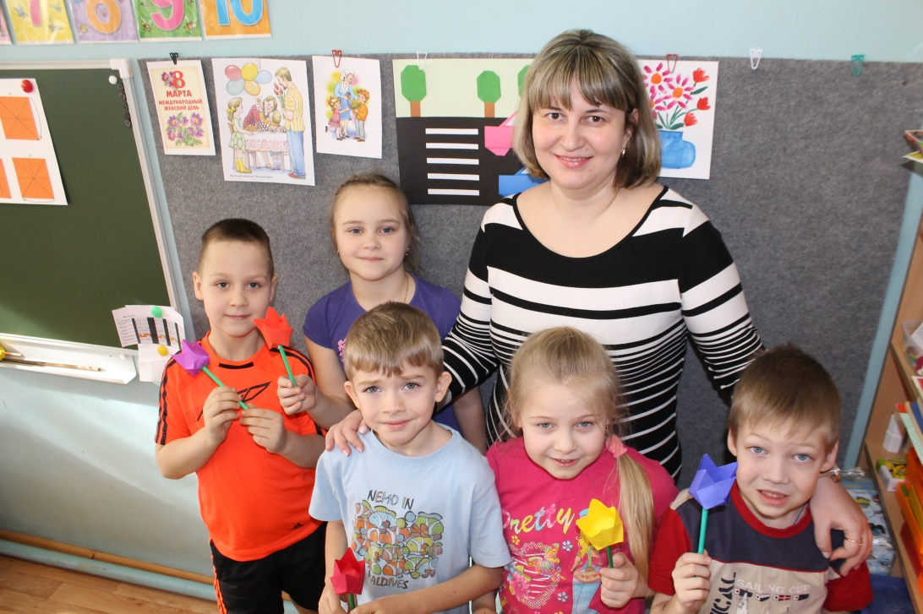
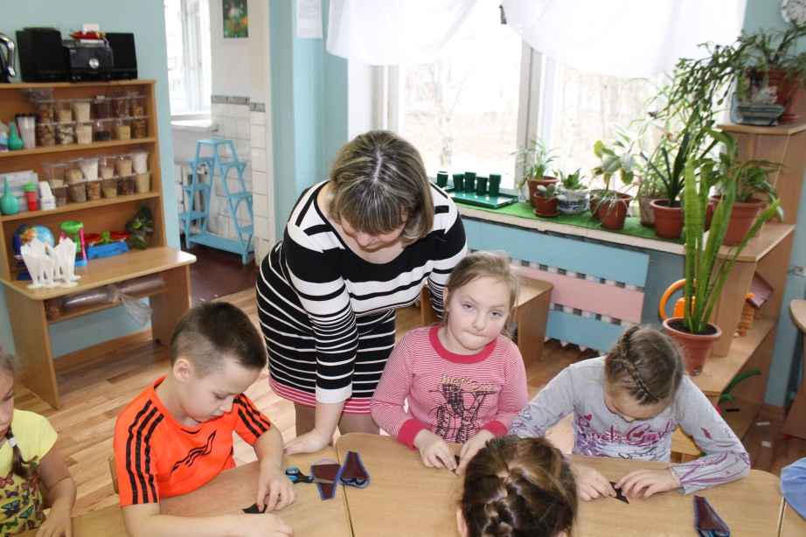
Вам о себе - лишь объективно, Ведь перед судьями не врут: Я не конфликтна, позитивна, И по работе креативна, Ценю, люблю свой нужный труд. Твердят друзья: "Есть нивы тише", Но ни за что не отступлю. Я этих милых ребятишек, Как собственных детей люблю. Быть в гуще детских восприятий... И так на протяженье лет - Судьба моя –Я ВОСПИТАТЕЛЬ!!!

